Slide 1

Бюджет для граждан на 2020 год и плановый период 2021 и 2022 годов

Slide 2

Бюджет внутригородского муниципального образования
Санкт-Петербурга муниципальный округ № 54
на 2020 год и плановый период 2021 и 2022 годов был принят решением Муниципального Совета от 11.12.2019г. № 7/34

Slide 3
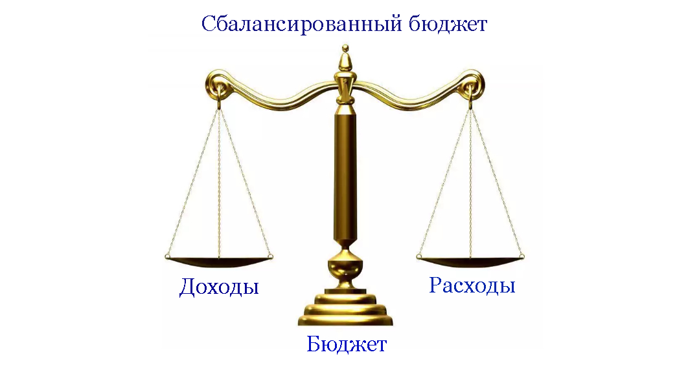
Местный бюджет на 2020 год и плановый период 2021 и 2022 годов запланирован равным по доходам и расходам.

Slide 4
Доходы местного бюджета ВМО СПб МО № 54 формируются за счет:
Налоговых доходов, установленных налоговым, финансовым и бюджетным законодательством. Законом Санкт-Петербурга «О бюджете Санкт-Петербурга на 2020 год и на плановый период 2021 и 2022 годов».
Налог, взимаемый с налогоплательщиков, выбравших в качестве объекта налогообложения доходы
Налог, взимаемый с налогоплательщиков, выбравших в качестве объекта налогообложения доходы, уменьшенные на величину расходов
Единый налог на вмененный доход для отдельных видов деятельности
Налог, взимаемый в связи с применением патентной системы налогообложения
Доходов от использования имущества, находящегося в государственной и муниципальной собственности.
Доходов от оказания платных услуг (работ) и компенсации затрат государства.
Прочие доходы от компенсации затрат бюджетов внутригородских муниципальных образований городов федерального значения
Поступлений от штрафов, санкций и возмещения ущерба
Прочие поступления от денежных взысканий (штрафов) и иных сумм в возмещение ущерба, зачисляемые в бюджеты внутригородских муниципальных образований городов федерального значения
Субвенций бюджетам ВМО СПб на исполнение органами местного самоуправления в Санкт-Петербурге отдельных государственных полномочий Санкт-Петербурга по организации и осуществлению деятельности по опеке и попечительству, назначению и выплате денежных средств на содержание детей, находящихся под опекой или попечительством, и денежных средств на содержание детей, переданных на воспитание в приемные семьи в Санкт-Петербурге на 2020 и на плановый период 2021 и 2022 годов.
Субвенций бюджетам ВМО СПб на исполнение органами местного самоуправления в Санкт-Петербурге отдельного государственного полномочия Санкт-Петербурга по определению должностных лиц местного самоуправления, уполномоченных составлять протоколы об административных правонарушениях, и составлению протоколов об административных правонарушениях на 2020 год и плановый период 2021 и 2022 годов.

Slide 5
Доходы местного бюджета внутригородского муниципального образования Санкт-Петербурга муниципальный округ №54 на 2020 год

Slide 6
Показатели прогноза социально-экономического развития на 2018 – 2022 годы (тыс. рублей)
№ п/п | Показатель | Единица измерения | Код статьи | 2018 год | 2019 год | Плановый период
 |  |  |  |  |  | 2020 год | 2021 год | 2022 год
1. | Демографические показатели
 | Численность постоянного населения | тыс. человек |  | 68,6 | 69,4 | 70,2 | 71,0 | 71,9
 |  | в % к предыдущему году |  | 101,2 | 101,2 | 101,2 | 101,2 | 101,2
2. | Доходы - всего | тыс. руб. |  | 136 639,8 | 156257,2 | 157114,2 | 157997,2 | 161781,1
 | Налоговые и неналоговые доходы: |  | 1 00 00000 00 0000 000 | 116 365,7 | 132638,2 | 134004,3 | 133988,0 | 136791,4
 | Налоги на совокупный доход |  | 1 05 00000 00 0000 000 | 108 654,1 | 125497,1 | 126011,4 | 125802,7 | 128468,1
 | Доходы от использования имущества, находящегося в государственной и муниципальной собственности |  | 1 11 00000 00 0000 000 | 1 679,8 | 1747,0 | 1100,0 | 1100,0 | 1100,0
 | Доходы от оказания платных услуг (работ) и компенсации затрат государства |  | 1 13 00000 00 0000 000 | 3 449,7 | 3596,0 | 3738,8 | 3800,0 | 3800,0
 | Штрафы, санкции, возмещение ущерба |  | 1 16 00000 00 0000 000 | 2 582,1 | 1798,1 | 3154,1 | 3285,3 | 3423,3
 |  | в % к доходной части бюджета |  | 85,2 | 84,9 | 85,3 | 84,8 | 84,6
 | Безвозмездные поступления |  | 2 00 00000 00 0000 000 | 20 274,1 | 23619,0 | 23109,9 | 24009,2 | 24989,7
 |  | в % к доходной части бюджета |  | 14,8 | 15,1 | 14,7 | 15,2 | 15,4

Slide 7
Показатель | Единица измерения | Код статьи | 2018 год | 2019 год | Плановый период
 |  |  |  |  | 2020 год | 2021 год | 2022 год
Расходы - всего |  |  | 136 639,8 | 156257,2 | 157114,2 | 157997,2 | 161781,1
Муниципальный Совет |  | 913 | 7 176,7 | 7386,6 | 8058,9 | 9039,2 | 8622,0
 | в % к расходной части бюджета |  | 5,3 | 4,7 | 5,1 | 5,7 | 5,3
Избирательная комиссия |  | 921 | 1 187,0 | 7862,8 | 1218,1 | 1271,6 | 1319,2
 | в % к расходной части бюджета |  | 0,9 | 5,0 | 0,8 | 0,8 | 0,8
Местная администрация |  | 954 | 128 276,1 | 141007,8 | 147837,2 | 144336,7 | 145000,3
Общегосударственные вопросы: |  | 954 0100 0000000000 000 000 | 19 639,9 | 20850,7 | 28029,0 | 23668,9 | 23214,5
Функционирование Правительства РФ, высших исполнительных органов государственной власти субъектов РФ, местных администраций |  | 954 0104 0000000000 000 000 | 18 040,3 | 19216,0 | 26356,5 | 21489,1 | 21027,4
Резервные фонды |  | 954 0111 0700000061 000 000 | 1 500,0 | 1500,0 | 1500,0 | 2000,0 | 2000,0
Другие общегосударственные вопросы |  | 954 0113 0900000291 000 000 | 99,6 | 134,7 | 172,5 | 179,8 | 187,1
 | в % к расходной части бюджета |  | 14,4 | 13,3 | 17,8 | 15,0 | 14,3

Slide 9
Основными направлениями бюджетной политики ВМО СПб МО № 54 на 2020 год и на плановый период 2021 и 2022 годов считать:
1. Выполнение расходных обязательств местного бюджета по решению вопросов местного значения, определенных Законом Санкт-Петербурга «Об организации местного самоуправления в Санкт-Петербурге» и Законом Санкт-Петербурга «О бюджете Санкт-Петербурга на 2020 год и на плановый период 2021 и 2022 годов».
2. Выполнение отдельных государственных полномочий:
- по организации и осуществлению деятельности по опеке и попечительству, выплате пособий на детей, находящихся под опекой, выплате вознаграждений приемным родителям за счет средств субвенции;
- составление протоколов об административных правонарушениях за счет средств субвенции.
3. Реализация исполнения муниципальных программ внутригородского муниципального образования Санкт-Петербурга муниципальный округ № 54, утвержденных на 2020 и плановый период 2021 и 2022 годов.

Slide 10
Распределение бюджетных ассигнований местного бюджета внутригородского муниципального образования Санкт-Петербурга муниципальный округ №54 на 2020 год

Slide 11
Социальная политика
Мероприятия в области социальной политики – это исполнение органами Местного самоуправления в Санкт-Петербурге отдельных государственных полномочий Санкт-Петербурга по организации и осуществлению деятельности по опеке и попечительству, содержание ребенка в семье опекуна и приемной семье и выплата вознаграждения приемному родителю.
Необходимый объем финансирования на 2020г. – 21217,2 тыс. руб.

Slide 12
Муниципальные программы
ВМО Санкт-Петербурга муниципальный округ №54 на 2020 год и плановый период 2021-2022 годов
№ | Наименование муниципальной программы | Итого на 2020 год (тыс. руб.) | Итого на 2021 год (тыс.руб.) | Итого на 2022 год (тыс.руб.)
I | 0113 Другие общегосударственные вопросы | 165,0 | 172,0 | 179,0
II | 0309 Защита населения и территории от чрезвычайных ситуаций природного и техногенного характера, гражданская оборона | 250,0 | 260,0 | 270,0
III | 0314 Другие вопросы в области национальной безопасности и правоохранительной деятельности | 650,0 | 675,0 | 700,0
IV | 0401 Общеэкономические вопросы | 1 740,0 | 1 797,0 | 1 870,0
V | 0412 Другие вопросы в области национальной экономики | 50,0 | 50,0 | 50,0
VI | 0503 Благоустройство | 76 974,0 | 76 189,3 | 75 497,4
VII | 0705 Профессиональная подготовка, переподготовка и повышение квалификации | 225,0 | 234,0 | 243,0
VIII | 0709 Другие вопросы в области образования | 1 695,0 | 1 755,0 | 1 830,0
IX | 0804 Другие вопросы в области культуры, кинематографии | 11 590,0 | 12 037,0 | 12 526,0
X | 1102 Массовый спорт | 1 455,0 | 1 512,0 | 1 573,0
XI | 1202 Периодическая печать и издательства | 3 962,0 | 4 116,0 | 4 284,0
ИТОГО по муниципальным программам |  | 98 756,0 | 98 797,3 | 99 022,4

Slide 13
Реализация исполнения муниципальных программ на 2020г.

Slide 14

«Другие общегосударственные вопросы»
Муниципальная программа направлена на решение вопросов местного значения:
- формирование архивных фондов органов местного самоуправления.
Цели и задачи муниципальной программы
Проведение работы по научно-технической обработке документов, переплет, оформление дел для хранения в соответствии с требованиями руководящих документов
Необходимый объем финансирования 165 тыс. руб.

Slide 15
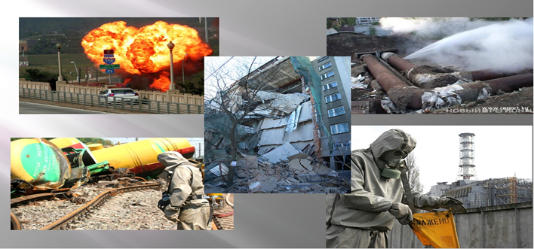
«Защита населения и территории от ЧС природного и техногенного характера, гражданская оборона»
Муниципальная программа направлена на решение вопросов местного значения:
- проведение подготовки и обучения неработающего населения способам защиты и действиям в чрезвычайных ситуациях, а также способам защиты от опасностей, возникающих при ведении военных действий или вследствие этих действий.
- содействие в установленном порядке исполнительным органам государственной власти Санкт-Петербурга в сборе и обмене информацией в области защиты населения и территорий от чрезвычайных ситуаций, а также содействие в информировании населения об угрозе возникновения или о возникновении чрезвычайной ситуации;
Цели и задачи муниципальной программы
Повышение готовности и способности жителей муниципального округа к действиям в чрезвычайных ситуациях, а также повышение уровня знаний в вопросах гражданской обороны
Необходимый объем финансирования 250 тыс. руб.

Slide 16
«Другие вопросы в области национальной безопасности и правоохранительной деятельности»
Муниципальная программа направлена на решение вопросов местного значения:
- участие в деятельности по профилактике правонарушений в Санкт-Петербурге в формах и порядке, установленных законодательством Санкт-Петербурга
- участие в профилактике терроризма и экстремизма, также минимизации и (или) ликвидации последствий проявления терроризма и экстремизма на территории муниципального образования;
- участие в установленном порядке в мероприятиях по профилактике незаконного потребления наркотических средств и психотропных веществ, новых потенциально опасных психоактивных веществ, наркомании в Санкт-Петербурге;
- участие в реализации мероприятий по охране здоровья граждан от воздействия окружающего табачного дыма и последствий потребления табака на территории муниципального образования
- участие в создании условий для реализации мер, направленных на укрепление межнационального и межконфессионального согласия, сохранение и развитие языков и культуры народов Российской Федерации, проживающих на территории муниципального образования, социальную и культурную адаптацию мигрантов, профилактику межнациональных (межэтнических) конфликтов
Необходимый объем финансирования 650,0 тыс. руб.

Slide 17

«Общеэкономические вопросы»
Цели и задачи муниципальной программы
1) Трудоустройство молодёжи, их социальная адаптация и подготовка к профессиональной трудовой деятельности ;
2) Обеспечение занятости несовершеннолетних граждан в возрасте от 14 до 18 лет, возможность приобщить учащихся и молодых специалистов к труду, приобрести опыт межличностного взаимодействия в трудовом коллективе;
3) Обеспечение правовых и социальных гарантий в области труда и занятости несовершеннолетних;
4) Поддержание функционирования системы общественных работ на территории муниципального образования;
5) Временное трудоустройство безработных граждан, испытывающих трудности в поиске работы.
Муниципальная программа направлена на решение вопросов местного значения:
- по участию в организации и финансировании:
- проведения оплачиваемых общественных работ для безработных граждан, испытывающих трудности в поиске работы;
- временного трудоустройства несовершеннолетних в возрасте от 14 до 18 лет в свободное от учебы
Необходимый объем финансирования 1740,0 тыс. руб.

Slide 18

«Другие вопросы в области национальной экономики»
Муниципальная программа направлена на решение вопросов местного значения по участию в организации и финансировании:
- содействие развитию малого бизнеса на территории муниципального образования
Цели и задачи муниципальной программы
1)Сбалансированное развитие малого бизнеса и потребительского рынка в целях максимально полного удовлетворения возрастающих потребностей населения;
2)Активизация развития субъектов малого предпринимательства;
3)Создание форм организации и обслуживания населения предприятиями торговли и бытовых услуг;
4)Обеспечение прав граждан на безопасность и качество товаров, усиление защиты прав потребителей
Необходимый объем финансирования 50,0 тыс. руб.

Slide 19
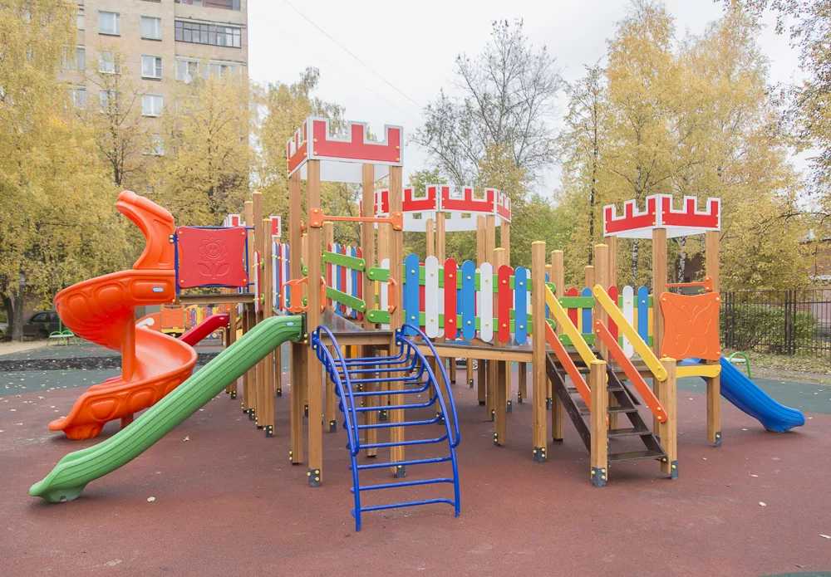
«Благоустройство»
Муниципальная программа направленна на решение вопроса местного значения:
- организация благоустройства территории муниципального образования в соответствии с законодательством в сфере благоустройства
- осуществление работ в сфере озеленения на территории муниципального образования
- проведение в установленном порядке минимально необходимых мероприятий по обеспечению доступности городской среды для маломобильных групп населения на внутриквартальных территориях муниципального образования
- размещение, содержание и ремонт искусственных неровностей на внутриквартальных проездах
- осуществление экологического просвещения, а также организация экологического воспитания и формирования экологической культуры в области обращения с твердыми коммунальными отходами
Необходимый объем финансирования 76974,0 тыс. руб.

Slide 20


«Другие вопросы в области образования»
Необходимый объем финансирования 1695,0 тыс. руб.
Муниципальная программа направлена на решение вопроса местного значения:
- проведение работ по военно-патриотическому воспитанию граждан
- участие в реализации мер по профилактике дорожно-транспортного травматизма на территории муниципального образования

Slide 21

«Другие вопросы в области культуры, кинематографии»
- организация и проведение местных и участие в организации и проведении городских праздничных и иных зрелищных мероприятий
- организация и проведение досуговых мероприятий для жителей муниципального образования.

Slide 22

«Массовый спорт»
Муниципальная программа направлена на решение вопроса местного значения
- обеспечению условий для развития на территории муниципального образования физической культуры и массового спорта, организация и проведение официальных физкультурных мероприятий, физкультурно-оздоровительных мероприятий и спортивных мероприятий муниципального образования
Цели и задачи муниципальной программы
1) Комплексное решение проблем развития массовой физической культуры и спорта на территории МО №54, направленное на создание оптимальных условий для физического, спортивного и духовного совершенствования, укрепление здоровья граждан, приобщения различных групп населения, в первую очередь детей, к систематическим занятиям физической культурой и спортом.
2) Создание условий для занятий физической культурой и спортом на территории муниципального образования;
3)Приобщение к здоровому образу жизни и активному досугу наибольшее число жителей муниципального образования;
4) Массовое вовлечение в занятия физической культурой и спортом граждан всех возрастных категорий посредством сочетания различных соревновательных систем
Необходимый объем финансирования 1455,0 тыс. руб.

Slide 23

«Периодическая печать и издательства»
Цели и задачи муниципальной программы:
1. Ежемесячный выпуск муниципальной газеты «Новости правобережья» и информационного бюллетеня
2. Информационное обеспечение деятельности органов местного самоуправления на территории муниципального образования
3. Доведение до сведения жителей округа информации о проводимых мероприятиях в социальной, культурной и иных сферах деятельности органов местного самоуправления
4. Своевременное информирование населения
Необходимый объем финансирования 3962,0 тыс. руб.

Slide 24
Контактная информация
Учреждение | ФИО руководителя | Часы приема
Муниципальный Совет внутригородского муниципального образования Санкт-Петербурга муниципальный округ №54 Тел. 446-59-40 Электронная почта: ms54@list.ru | Гусаков Юрий Алексеевич | ПОНЕДЕЛЬНИК с 16-00 до 18-00
Местная Администрация внутригородского муниципального образования Санкт-Петербурга муниципальный округ № 54 Тел. 447-81-14 Электронная почта: ms54@list.ru | Девяткин Александр Валентинович | СРЕДА с 15-00 до 17-00 ЧЕТВЕРГ с 10-00 до 12-00

